Slide 1
20. SQL.Елементи на SQL.

Slide 2
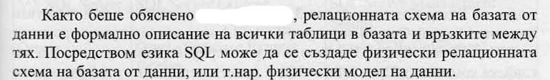
1. Въведение

Slide 3
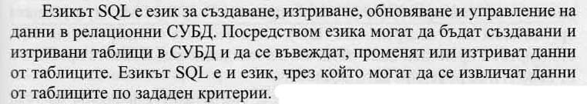
2. Езикът SQL – предназначение.

Slide 4
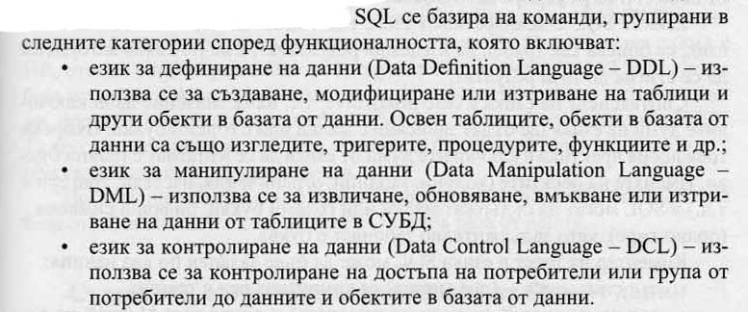
3. SQL елементи.

Slide 5
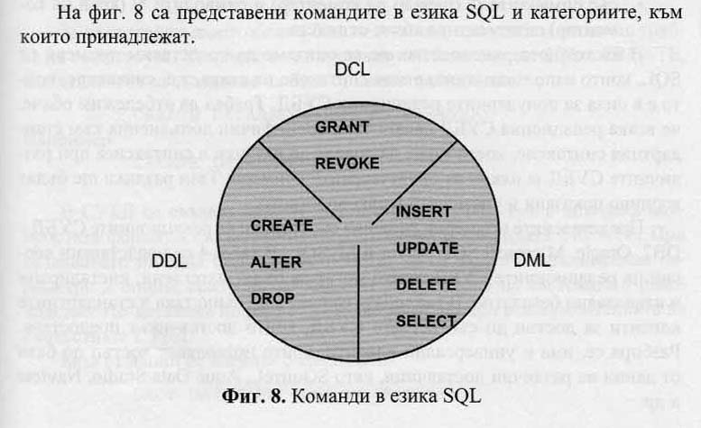
4. Схема

Slide 6
5. Синтаксис
Когато използвате SQL, трябва да използвате правилния синтаксис. Синтаксис е наборът от правила, с които елементите на даден език се съчетават правилно. SQL синтаксисът е базиран на английски синтаксис и използва много от същите елементи като синтаксиса на Visual Basic for Applications (VBA).
Например проста SQL команда, която извлича списък с фамилните имена на контакти, чието собствено име е Mary, може да прилича на това:
SELECT Last_Name
FROM Contacts
WHERE First_Name = 'Mary';

Slide 7
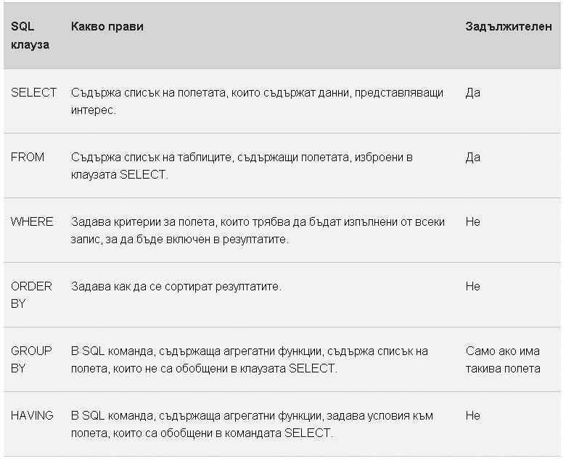
6. SQL клаузи
Подобно на изречение, SQL инструкция има клаузи. Всяка клауза изпълнява функция за SQL командата. В командата SELECT са необходими някои клаузи. Таблицата по-долу изброява най-честите SQL клаузи.

Slide 8
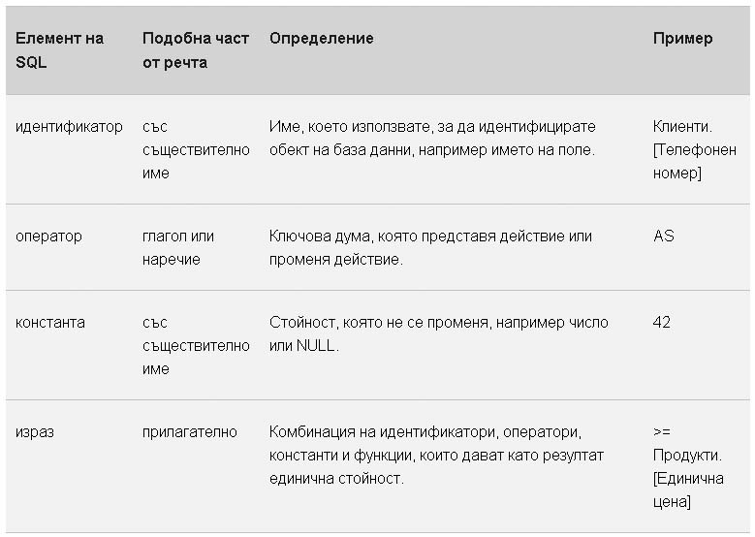
7. SQL изрази. Елементи.
Всяка SQL клауза е съставена от изрази, сравними с частите на речта. Следващата таблица описва типовете SQL изрази.

Slide 9
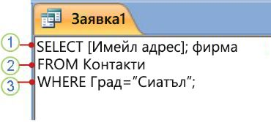
8. Пример
Следващият пример илюстрира какво е SQL инструкция за проста заявка за избиране, която може да изглежда като в Access:
1. Изберете клауза
2. FROM клауза
3. WHERE клауза

Slide 10
8. Пример
Нека разгледаме примера с една клауза в даден момент, за да видим как работи SQL синтаксиса. Следващият пример илюстрира какво е SQL инструкция за проста заявка за избиране.
Клаузата SELECT
SELECT [E-mail Address], Company
Това е клаузата SELECT. Той се състои от оператор (SELECT), последван от два идентификатора ([имейл адрес] и фирма).
Ако даден идентификатор съдържа интервали или специални знаци (например "имейл адрес"), той трябва да е ограден с квадратни скоби.
Клаузата SELECT не трябва да казва кои таблици съдържат полетата и не може да се задават условия, на които трябва да отговарят данните, които трябва да бъдат включени.
Клаузата SELECT винаги се показва пред клаузата FROM в командата SELECT.
Клаузата FROM
FROM Contacts
Това е клаузата FROM. Той се състои от оператор (от), последван от идентификатор (контакти).
Клаузата FROM не съдържа списък на полетата, които трябва да бъдат избрани.
Клаузата WHERE
WHERE City="Seattle"
Това е клаузата WHERE. Той се състои от оператор (където), последван от израз (град = "Сиатъл").

Slide 11
Използвана литература
https://support.microsoft.com/bg-bg/office/access-sql-%D0%BE%D1%81%D0%BD%D0%BE%D0%B2%D0%BD%D0%B8-%D0%BF%D0%BE%D0%BD%D1%8F%D1%82%D0%B8%D1%8F-%D0%BB%D0%B5%D0%BA%D1%81%D0%B8%D0%BA%D0%B0-%D0%B8-%D1%81%D0%B8%D0%BD%D1%82%D0%B0%D0%BA%D1%81%D0%B8%D1%81-444d0303-cde1-424e-9a74-e8dc3e460671
Ръководство по база от данни, Р. Христова, Д. Димитров

